Slide 1
人工智能培训教程
特征工程
郭建涛

Slide 2
人工智能教程
教学内容
特征工程
特征抽取
特征处理
特征的选择
机器学习基础

Slide 3
人工智能教程
教学目标
了解机器学习的概念，应用场景
数据分类，来源，可用数据集
特征工程，scikit-learn库
特征抽取：字典特征抽取，文本特征抽取
特征处理：归一化，标准化，缺失值处理
特征的选择：删除低方差，降维

Slide 4
人工智能教程
机器学习
什么是机器学习？
机器学习是从数据中自动分析获得规律（模型），并利用规律对未知数据进行预测
应用
AlphoGo：分析的数据，获得经验规律
推荐系统：个性化新闻推荐，广告推荐
范例

Slide 5
人工智能教程
机器学习
机器学习能解决哪些问题？
解放生产力
智能客服： 24小时作业
解决专业问题
阿里ET医疗大脑：吸收外部的精良算法和医学经验，医生的助手，应用领域：患者虚拟助理、医学影像、药效挖掘、新药研发、健康管理
提供社会便利
阿里ET城市大脑：对整个城市进行全局实时分析，自动调配公共资源，红绿灯设置、路线推荐、交通事故判定
范例

Slide 6
人工智能教程
机器学习
机器学习应用场景
自然语言处理
无人驾驶
计算机视觉
推荐系统
范例

Slide 7
人工智能教程
机器学习
数据来源
企业积累
淘宝、ofo、微信、美团
政府数据
经济统计数据
科研机构实验数据
市场调研分析
范例

Slide 8
人工智能教程
机器学习
数据分类
离散型数据
记录不同类别个体的数目的数据，又称计数数据，类型是整数，不能再细分，也不能进一步提高它们的精确度。
连续型数据
变量可以在某个范围内取任一数，即变量的取值可以是连续的，如，长度、时间、质量值等，这类整数通常是非整数，含有小数部分。
范例

Slide 9
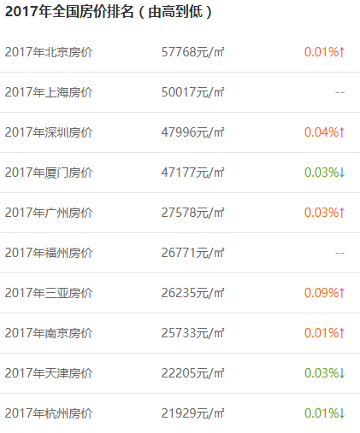
人工智能教程
机器学习
离散型数据
、
范例

Slide 10
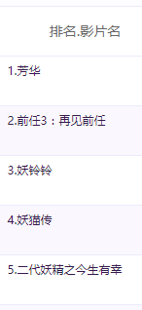
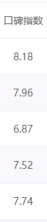
人工智能教程
机器学习
连续型数据
、
范例

Slide 11
人工智能教程
机器学习
可用数据集
、
范例
scikit-learn特点：
1、数据量较小
2、方便学习
Kaggle特点：
1、大数据竞赛平台
2、80万科学家
3、真实数据
4、数据量巨大
UCI特点：
1、收录了360个数据集
2、覆盖科学、生活、经济等领域
3、数据量几十万

Slide 12
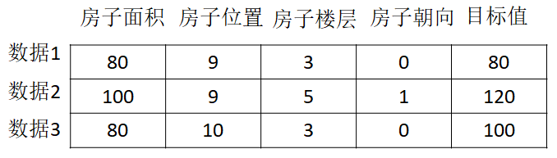
人工智能教程
机器学习
常用数据集的结构组成
结构：特征值+目标值
特征值：要收集的数据，如房子面积 位置 楼层 朝向等
目标值：具体要完成的任务，可以没有目标值
一行是一个样本，一列称为一个特征
、
范例
Notes:
特征：一事物异于其他事物的特点。

Slide 13
人工智能教程
sklearn数据集与估计器
数据集划分
机器学习一般的数据集会划分为两个部分：
训练数据：用于训练，构建模型
测试数据：在模型检验时使用，用于评估模型是否有效
范例

Slide 14
人工智能教程
机器学习
机器学习基础 -需明确的问题：
（1）算法是核心，数据和计算是基础
（2）找准定位
大部分复杂模型的算法设计都是算法工程师在做，而我们
学会分析问题，使用机器学习算法想要完成何种任务
掌握算法基本思想，学会用相应的算法解决对应的问题
学会利用库或者框架解决问题

Slide 15
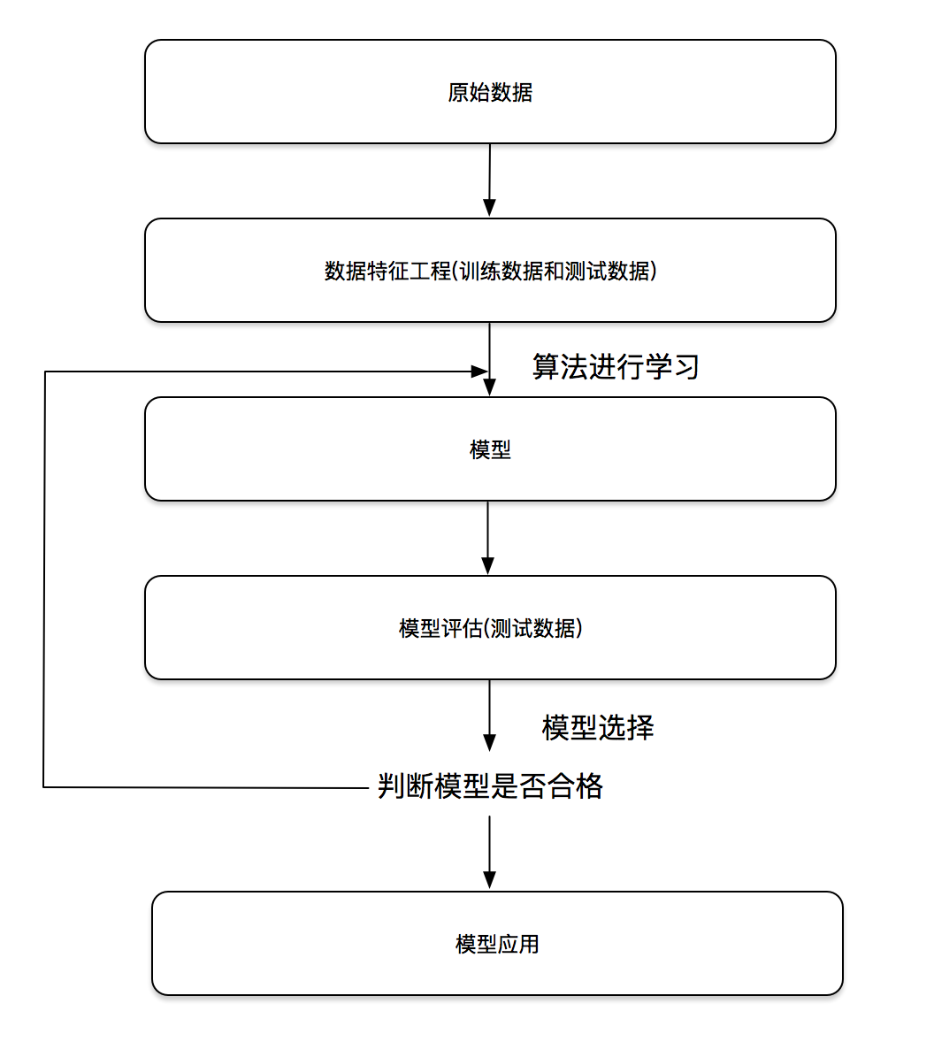
人工智能教程
机器学习
机器学习基础 – 开发流程

Slide 16
人工智能教程
机器学习
开发机器学习应用程序的步骤
（1）收集数据
我们可以使用很多方法收集样本数据，如：制作网络爬虫从网站上抽取数据、从RSS反馈或者API中得到信息、设备发送过来的实测数据。
（2）准备输入数据
得到数据之后，还必须确保数据格式符合要求。
（3）分析输入数据
主要是确保数据集中没有垃圾数据。如果是使用信任的数据来源，那么可以直接跳过这个步骤

Slide 17
人工智能教程
机器学习
开发机器学习应用程序的步骤
（4）训练算法
机器学习算法从这一步才真正开始学习。如果使用无监督学习算法，由于不存在目标变量值，故而也不需要训练算法，所有与算法相关的内容在第（5）步
（5）测试算法
这一步将实际使用第（4）步机器学习得到的知识信息。当然在这也需要评估结果的准确率，然后根据需要重新训练你的算法

Slide 18
人工智能教程
机器学习
开发机器学习应用程序的步骤
（6）使用算法
转化为应用程序，执行实际任务。以检验上述步骤是否可以在实际环境中正常工作。如果碰到新的数据问题，同样需要重复执行上述的步骤
范例

Slide 19
人工智能教程
机器学习
机器学习基础 –机器学习模型
定义：通过一种映射关系将输入值输入模型获得输出值
学习特征值、目标值
模型
预测输出值
被预测特征值
Notes:
在机器学习当中，什么是训练，什么是模型？
通过已知的数据和目标，调节算法的参数，这就是训练；
最后得到的映射，就是针对这个问题被训练出来的模型。

Slide 20
人工智能教程
机器学习
机器学习基础 –机器学习算法分类
监督学习
分类 k-近邻算法、贝叶斯分类、决策树与随机森林、逻辑回归、神经网络
回归 线性回归、岭回归
标注 隐马尔可夫模型 (不做要求)
无监督学习
聚类 k-means

Slide 21
人工智能教程
机器学习
机器学习基础 –机器学习算法分类
监督学习
分类、回归
输入数据有特征有标签，即有标准答案
无监督学习
聚类
输入数据有特征无标签，即无标准答案

Slide 22
人工智能教程
机器学习
机器学习基础 –监督学习
监督学习（英语：Supervised learning），可以由输入数据中学到或建立一个模型，并依此模式推测新的结果。输入数据是由输入特征值和目标值所组成。函数的输出可以是一个连续的值（称为回归），或是输出是有限个离散值（称作分类）。

Slide 23
人工智能教程
机器学习
机器学习基础 –无监督学习
无监督学习（英语：Supervised learning），可以由输入数据中学到或建立一个模型，并依此模式推测新的结果。输入数据是由输入特征值所组成。

Slide 24
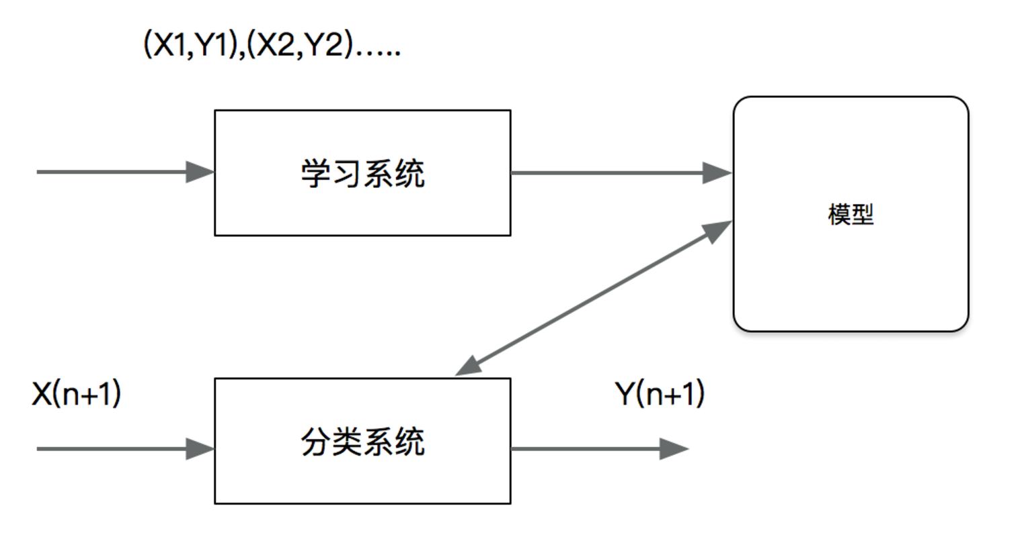
人工智能教程
机器学习
机器学习基础 – 机器学习算法 – 分类

Slide 25
人工智能教程
机器学习
机器学习基础 – 机器学习算法 – 分类
分类是监督学习的一个核心问题，在监督学习中，当输出变量取有限个离散值时，预测问题变成为分类问题。最基础的便是二分类问题，即判断是非，从两个类别中选择一个作为预测结果

Slide 26
人工智能教程
机器学习
机器学习基础 – 机器学习算法 – 分类 – 应用
分类在于根据其特性将数据“分门别类”，所以在许多领域都有广泛的应用
在银行业务中，构建一个客户分类模型，按客户贷款风险的大小进行分类
图像处理中，分类可以用来检测图像中是否有人脸出现，动物类别等

Slide 27
人工智能教程
机器学习
机器学习基础 – 机器学习算法 – 分类 – 应用
手写识别中，分类可以用于识别手写的数字
文本分类，这里的文本可以是新闻报道、网页、电子邮件、学术论文

Slide 28
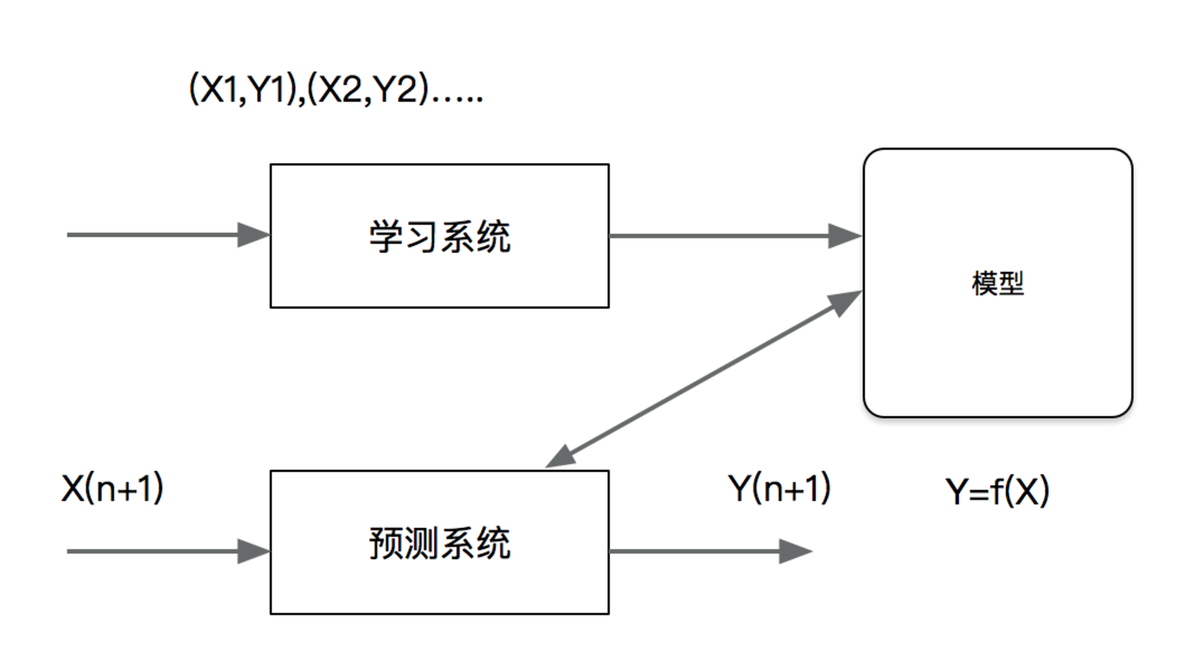
人工智能教程
机器学习
机器学习基础 – 机器学习算法 – 回归

Slide 29
人工智能教程
机器学习
机器学习基础 – 机器学习算法 – 回归
回归是监督学习的另一个重要问题。回归用于预测输入变量和输出变量之间的关系，输出是连续型的值。

Slide 30
人工智能教程
机器学习
机器学习基础 – 机器学习算法 – 回归 – 应用
回归在多领域也有广泛的应用
房价预测，根据某地历史房价数据，进行一个预测
金融信息，每日股票走向

Slide 31
人工智能教程
特征工程
1、特征工程是什么
2、特征工程的意义
3、scikit-learn库介绍
4、数据的特征抽取
5、数据的特征处理
6、数据的特征选择
7、降维
、
范例

Slide 32
人工智能教程
特征工程
特征工程是什么？
特征工程本质是一项工程活动，目的是最大限度地从原始数据中提取特征以供算法和模型使用。
特征工程的意义
直接影响模型的预测结果
、
范例

Slide 33

人工智能教程
特征工程
scikit-learn库
Python语言的机器学习工具
Scikit-learn包括许多知名的机器学习算法的实现
Scikit-learn文档完善，容易上手，丰富的API，使其在学术界颇受欢迎。
目前稳定版本0.18
范例

Slide 34
人工智能教程
特征工程
安装
1、创建一个基于Python3的虚拟环境
mkvirtualenv env2
2、在虚拟环境当中运行以下命令
pip install Scikit-learn
3、通过导入命令查看是否可以使用：
import sklearn
注：安装scikit-learn需要Numpy,pandas,scipy等库
范例

Slide 35
人工智能教程
sklearn数据集与估计器
sklearn数据集 – API - 分割
sklearn.model_selection.train_test_split(*arrays, **options)
参数说明
X 数据集的特征值
y 数据集的标签值
test_size 测试集的大小，一般为float
random_state 随机数种子,不同的种子会造成不同的随机
采样结果。相同的种子采样结果相同。
return 训练集特征值，测试集特征值，训练标签，测试标签(默认随机取)
范例

Slide 36
人工智能教程
特征工程
数据的特征抽取
特征抽取就是对非连续变量比如分类、文字、图像等特征做数学化表述
sklearn.feature_extraction提供了特征提取的很多方法

Slide 37
人工智能教程
特征工程
字典特征抽取
对字典数据进行特征值化
类：sklearn.feature_extraction.DictVectorizer(sparse = True)
sparse 是否将结果转换为scipy.sparse矩阵，默认开启
例如把将城市和环境作为字典数据进行特征抽取

Slide 38
人工智能教程
特征工程
字典特征抽取
DictVectorizer.fit_transform(X,y)
X:字典或者包含字典的迭代器
返回值：返回sparse矩阵
sparse矩阵：节省内存，加载速度快
DictVectorizer.inverse_transform(X)
X:array数组或者sparse矩阵
返回值:转换为之前数据格式

Slide 39
人工智能教程
特征工程
字典特征抽取
DictVectorizer.get_feature_names()
返回类别名称
DictVectorizer.transform(X)
按照原先的标准转换

Slide 40
人工智能教程
特征工程
流程
实例化类DictVectorizer
调用fit_transform方法输入数据并转换，注意返回格式

Slide 41
人工智能教程
特征工程
字典特征抽取 – 范例
Notes:
from sklearn.feature_extraction import DictVectorizer
# 如果结果不用toarray，请开启sparse=False
dv = DictVectorizer()
instances = [{'city': '北京','temperature':100},{'city': '上海','temperature':60}, {'city': '深圳','temperature':30}]
data = dv.fit_transform(instances).toarray()
print(data)
print(dv.get_feature_names())
print(dv.inverse_transform(data))

Slide 42
人工智能教程
特征工程
文本特征抽取
文本的特征提取应用于很多方面，比如说文档分类、垃圾邮件分类和新闻分类。那么文本分类是通过词是否存在、以及词的概率（重要性）来表示。
(1)文档的中词的出现
数值为1表示词表中的这个词出现，为0表示未出现
类：sklearn.feature_extraction.text.CountVectorizer
将文本文档集合转换为计数矩阵（scipy.sparse matrices）

Slide 43
人工智能教程
特征工程
文本特征抽取
fit_transform(raw_documents,y)
注意：返回值利用toarray()方法转变为numpy的数组形式
Notes:
from sklearn.feature_extraction.text import CountVectorizer
content = ["life is short,i like python","life is too long,i dislike python"]
vectorizer = CountVectorizer()
print(vectorizer.fit_transform(content).toarray())
from sklearn.feature_extraction.text import CountVectorizer
content = ["我不喜欢python","life is too long,i dislike python"]
vectorizer = CountVectorizer()
print(vectorizer.fit_transform(content).toarray())

Slide 44
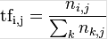
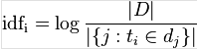
人工智能教程
特征工程
文本特征抽取
TF-IDF表示词的重要性
TF：term frequency 词频 统计一篇文章中某个词在文档中出现的次数
IDF：inverse document frequency 逆文档频率
是一个词语普遍重要性的度量。某一特定词语的IDF，可以由总文件数目除以包含该词语之文件的数目，再将得到的商取对数得到

Slide 45
人工智能教程
特征工程
文本特征抽取
TF-IDF主要思想：如果某个词或短语在一篇文章中出现的概率高，并且在其他文章中很少出现，则认为此词或者短语具有很好的类别区分能力，适合用来分类。
TF-IDF作用：用以评估某一字词对于一个文件集或一个语料库中的其中一份文件的重要程度。
分类机器学习算法的的重要依据

Slide 46
人工智能教程
特征工程
文本特征抽取
类：sklearn.feature_extraction.text.TfidfVectorizer(stop_words='english')
根据指定的公式将文档中的词转换为概率表示。
fit_transform(raw_documents,y)
学习词汇和idf，返回术语文档矩阵。
#stop_words停止词，不想要的词，筛选掉，不会出现在词频矩阵中
Notes:
停止词，是由英文单词:stopword翻译过来的，原来在英语里面会遇到很多a，the，or等使用频率很多的字或词，常为冠词、介词、副词或连词等。如果搜索引擎要将这些词都索引的话，那么几乎每个网站都会被索引，也就是说工作量巨大。可以毫不夸张的说句，只要是个英文网站都会用到a或者是the。那么这些英文的词跟我们中文有什么关系呢？ 在中文网站里面其实也存在大量的stopword，我们称它为停止词。比如，我们前面这句话，“在”、“里面”、“也”、“的”、“它”、“为”这些词都是停止词。这些词因为使用频率过高，几乎每个网页上都存在，所以搜索引擎开发人员都将这一类词语全部忽略掉。如果我们的网站上存在大量这样的词语，那么相当于浪费了很多资源。原本可以添加一个关键词，排名就可以上升一名的，为什么不留着添加为关键词呢？停止词对SEO的意义不是越多越好，而是尽量的减少为宜。
stop_words：string {'english'}, list, or None(default)
如果english，用于英语内建的停用词列表
如果list，该列表被假定为包含停用词，列表中的所有词都将从令牌中删除
如果None，不使用停用词。max_df可以被设置为范围[0.7, 1.0)的值，基于内部预料词频来自动检测和过滤停用词

Slide 47
人工智能教程
特征工程
文本特征抽取
范例
from sklearn.feature_extraction.text import TfidfVectorizer
content = ["life is short,i like python","life is too long,i dislike python"]
vectorizer = TfidfVectorizer(stop_words='english')
print(vectorizer.fit_transform(content).toarray())
print(vectorizer.vocabulary_) #Vocabulary_:词汇表
Notes:
import jieba import numpy as np from sklearn.feature_extraction.text import CountVectorizer, TfidfVectorizer def cutword(): """ 分词后的字符串结果 :return: c1,c2,c3 """ # 将内容进行分词 content1 = jieba.cut('今天很残酷，明天更残酷，后天很美好，但绝对大部分是死在明天晚上，所以每个人不要放弃今天。') content2 = jieba.cut('我们看到的从很远星系来的光是在几百万年之前发出的，这样当我们看到宇宙时，我们是在看它的过去。') content3 = jieba.cut('如果只用一种方式了解某样事物，你就不会真正了解它。了解事物真正含义的秘密取决于如何将其与我们所了解的事物相联系。') # 建立列表取出迭代器数据 con1 = [] con2 = [] con3 = [] for word in content1: con1.append(word) for word in content2: con2.append(word) for word in content3: con3.append(word) # 将列表转换成字符串 c1 = ' '.join(con1) c2 = ' '.join(con2) c3 = ' '.join(con3) return c1, c2, c3 # 中文特征值化 def countvec(): """ 文本特征抽取 :return: None """ # 调用分词分割中文文章 c1, c2, c3 = cutword() print("分词结果：",c1, c2, c3) # 实例化 cv = CountVectorizer() data = cv.fit_transform([c1, c2, c3]) print(cv.get_feature_names()) print(data.toarray()) return None # 中文特征值化tf-idf def tfidfvec(): """ 文本特征抽取 :return: None """ # 调用分词分割中文文章 c1, c2, c3 = cutword() print("分词结果：",c1, c2, c3) # 实例化 tf = TfidfVectorizer(stop_words=['一种', '不会']) data = tf.fit_transform([c1, c2, c3]) print(tf.get_feature_names()) print(data.toarray()) return None countvec()

Slide 48
人工智能教程
特征工程
数据的特征处理
通过特定的统计方法（数据方法），将数据转换成算法要求的数据
数值型数据：归一化 标准化 缺失值
类别型数据：one-hot编码
时间型数据：时间的切分
特征处理的API：sklearn.preprocessing

Slide 49
人工智能教程
特征工程
数据的特征处理 – 归一化
特点：通过对原始数据进行变换，把数据映射到默认值[0，1]之间
归一化在特征（维度）非常多的时候，把不同来源的数据统一到一个参考区间下，防止某一维或某几维对数据影响过大，这样比较起来才有意义
其次可以使程序运行更快。
最大值与最小值非常容易受异常点影响，所以这种方法鲁棒性较差，只适合传统精确小数据场景。
Notes:
鲁棒是Robust的音译，也就是健壮和强壮的意思。它是在异常和危险情况下系统生存的关键。比如说，计算机软件在输入错误、磁盘故障、网络过载或有意攻击情况下，能否不死机、不崩溃，就是该软件的鲁棒性。所谓“鲁棒性”，是指控制系统在一定（结构，大小）的参数摄动下，维持其它某些性能的特性。根据对性能的不同定义，可分为稳定鲁棒性和性能鲁棒性。以闭环系统的鲁棒性作为目标设计得到的固定控制器称为鲁棒控制器。

Slide 50
人工智能教程
特征工程
数据的特征处理 – 归一化
例如：一个人的身高和体重两个特征，假如体重50kg，身高175cm,由于两个单位不一样，数值大小不一样。如果比较两个人的体型差距时，那么身高对结果影响会比较大。

Slide 51
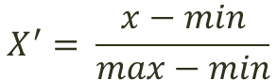
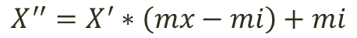
人工智能教程
特征工程
数据的特征处理 – 归一化
公式：
$$X^{′}= \frac{x−min}{max−min}$$
$$X^{′′}=X^{′}∗\left(mx−mi\right)+mi$$
注：作用于每一列，max为一列的最大值，min为一列的最小值,那么X''
为最终结果，mx，mi分别为指定区间值默认mx为1,mi为0

Slide 52
人工智能教程
特征工程
数据的特征处理 – 归一化 - API
MinMaxScaler(feature_range=(0,1)...)
每个特征值缩放到给定范围默认[0，1]
数据转换：MinMaxScaler.fit_transform(X)
X:numpy array 格式的数据 [n_samples,n_features]，特征值样本的数组
返回值：转换后的形状相同的array

Slide 53
人工智能教程
特征工程
数据的特征处理 – 归一化 – 范例
from sklearn.preprocessing import MinMaxScaler
def mms():
minmax = MinMaxScaler(feature_range=(2,4))
data = minmax.fit_transform([[90,2,10,40],[60,4,15,45],[75,3,13,46]])
print(data)

Slide 54
人工智能教程
特征工程
数据的特征处理 – 归一化 – 案例：约会对象数据
相亲约会对象数据，这个样本是男士的数据，三个特征，玩游戏所消耗时间的
百分比、每年获得的飞行常客里程数、每周消费的冰淇淋公升数。然后有一个
所属类别，被女士评价的三个类别，不喜欢didnt、魅力一般small、极具魅力large
也许也就是说飞行里程数对于结算结果或者说相亲结果影响较大，但是统计的
人觉得这三个特征同等重要。
里程数
公升数
消耗时间比
评价
14488 7.153469 1.673904 smallDoses 26052 1.441871 0.805124 didntLike 75136 13.147394 0.428964 didntLike 38344 1.669788 0.134296 didntLike 72993 10.141740 1.032955 didntLike 35948 6.830792 1.213192 largeDoses 42666 13.276369 0.543880 largeDoses 67497 8.631577 0.749278 didntLike 35483 12.273169 1.508053 largeDoses 50242 3.723498 0.831917 didntLike

Slide 55
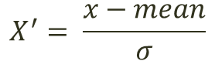
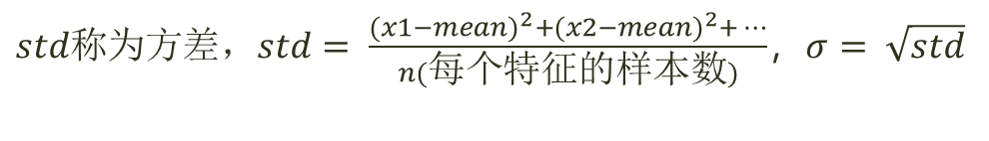
人工智能教程
特征工程
数据的特征处理 – 标准化
通过对原始数据进行变换，把数据变换到均值为0，方差为1范围内
由于具有一定数据量，少量的异常点对于平均值的影响并不大，从而方差改变较小。
公式：
$$X^{′}= \frac{x−mean}{σ}$$
注：作用于每一列，mean为平均值，$σ$为标准差(考量数据的稳定性)
$std称为方差，std= \frac{{(x1−mean)}^{2}+{(x2−mean)}^{2}+…}{n(每个特征的样本数)}$，$σ= \sqrt{std}$

Slide 56
人工智能教程
特征工程
数据的特征处理 – 标准化 - API
scikit-learn.preprocessing.StandardScaler
StandardScaler(…)
处理之后每列来说所有数据都聚集在均值0附近方差为1
StandardScaler.fit_transform(X,y)
X:numpy array格式的数据[n_samples,n_features]
返回值：转换后的形状相同的array
StandardScaler.mean_
原始数据中每列特征的平均值
StandardScaler.std_
原始数据每列特征的方差

Slide 57
人工智能教程
特征工程
数据的特征处理 – 标准化 – 范例
from sklearn.preprocessing import StandardScaler
def standard():
std = StandardScaler()
data = std.fit_transform([[1.,-1.,3.],[2.,4.,2.],[4.,6.,-1.]]);
print(data)
standard()

Slide 58
人工智能教程
特征工程
数据的特征处理 – 缺失值
现实世界的数据集由于各种原因，可能包含缺少的值，通常编码为空白，NaN或其他占位符。为了保持自身的含义，需要进行处理
缺失值的处理方法
删除 如果一行或者一列数据缺失值达到一定比例，建议放弃整行或列
插补 通过缺失值每行或者每列的平均值，中位值来填充

Slide 59
人工智能教程
特征工程
数据的特征处理 – 缺失值 - API
完成缺失值的插补
Imputer(missing_value='NaN',strategy='mean',axis=0)
参数一：丢失值的占位符，对于编码为np.nan的缺失值，使用字符串值“NaN”
参数二：插补策略
Mean：平均值，则使用沿轴的平均值替换缺失值
median ：中位数，则使用沿轴的中位数替换缺失值
most_frequent：，则使用沿轴最频繁的值替换缺失（众数）
axis：指定轴数，默认axis=0代表列，axis=1代表行

Slide 60
人工智能教程
特征工程
数据的特征处理 – 缺失值 - API
Imputer.fit_transform(X,y)
X:numpy array格式数据 [n_samples,n_features]
返回值：转换后的形式相同的array

Slide 61
人工智能教程
特征工程
数据的特征处理 – 缺失值 – 范例
from sklearn.preprocessing import Imputer
import numpy as np
def im():
imp = Imputer(missing_values='NaN',strategy ='mean',axis=0)
data = imp.fit_transform([[1,2],[np.nan,3],[7,6]]);
print(data)
im()

Slide 62
人工智能教程
特征工程
数据的特征选择 - 原因
冗余：部分特征的相关度高，不能代表数据的特性
噪声：部分特征对预测结果有负影响

Slide 63
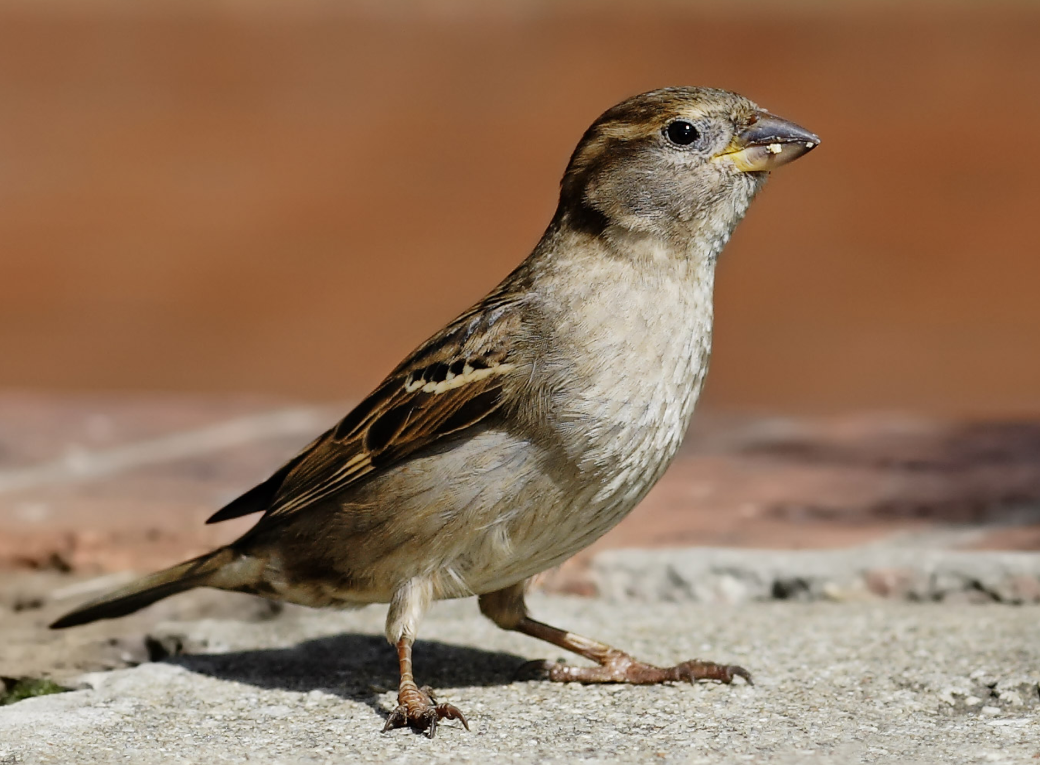
人工智能教程
特征工程
数据的特征选择 - 原因
小鸟的特征：
羽毛颜色
眼睛宽度
是否有爪子
爪子的长度

Slide 64
人工智能教程
特征工程
数据的特征选择
特征选择是什么？
单纯的从提取到的所有特征中选择部分特征作为训练集特征，特征在选择前和选择后可以改变值也可以不改变值，但是选择后的特征维数肯定比选择前小，毕竟我们值选择了其中的一部分特征

Slide 65
人工智能教程
特征工程
数据的特征选择 -功能
（1）降维，减少特征数量，使模型泛化能力更强，减少过拟合
（2）增强特征和特征值之间的理解

Slide 66
人工智能教程
特征工程
数据的特征选择 – 方法
Filter（过滤式）： VarianceThreshold
Embedded（嵌入式）：正则化、决策树
Wrapper（包裹式）

Slide 67
人工智能教程
特征工程
数据的特征选择 – 过滤 - API
删除所有低方差特征
sklearn.feature_selection.VarianceThreshold
VarianceThreshold(threshold = 0.0)
方差低意味着数据到平均值的距离小很近 ，数据分布在一起 特征基本上是公共的

Slide 68
人工智能教程
特征工程
数据的特征选择 – 过滤 – API
Variance.fit_transform(X,y)
X:numpy array格式的数据[n_samples,n_features])
返回值：训练集差异低于threshold的特征将被删除。
默认值是保留非零方差特征，删除所有样本中具有相同值的特征。

Slide 69
人工智能教程
特征工程
数据的特征选择 – 过滤 – 范例
from sklearn.feature_selection.variance_threshold import VarianceThreshold
import numpy as np
def variance():
van = VarianceThreshold(threshold=0.0)
data = van.fit_transform([[0,2,0,3],[0,1,4,3],[0,1,1,3]]);
print(data)
variance()

Slide 70
人工智能教程
特征工程
降维 – 主成分分析法PCA
PCA：本质是一种分析简化数据集的技术
目的：是数据维数压缩，尽可能降低原数据的维数（复杂度），损失少量信息
作用：可以消减回归分析或者聚类分析中特征的数量

Slide 71
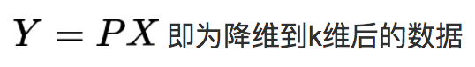
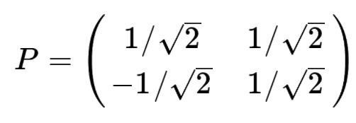
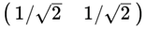
人工智能教程
特征工程
降维 – 主成分分析法PCA
将原数据降为一维，选择最大的特征值对应的特征向量，因此P为
矩阵运算得出P为

Slide 72
人工智能教程
特征工程
数据的特征处理 –特征选择 – PCA -API
sklearn.decomposition
将数据分解为较低维数空间
PCA(n_components=None)
PCA.fit_transform(X)
X:numpy array 格式数据
返回值：转换后特定维度的array

Slide 73
人工智能教程
特征工程
数据的特征处理 –特征选择 – PCA -API
from sklearn.decomposition import PCA
import numpy as np
def pca():
pa = PCA(n_components=3)
data = pa.fit_transform([[2,8,4,5],[6,3,0,8],[5,4,9,1]]);
print(data)

Slide 74
人工智能教程
特征工程
案例：探究用户与物品类别之间的关系降维 – 数据
商品信息products.csv product_id,product_name,aisle_id,department_id
订单与商品信息order_products_prior.csv order_id,product_id,add_to_cart_order,reordered
商品所属具体物品类别 aisles.csv
aisle_id ,aisle

Slide 75
人工智能教程
特征工程
案例：探究用户与物品类别之间的关系降维 – 数据
用户订单信息orders.csv
order_id,user_id,eval_set,order_number,order_dow,order_of_day,days_since_prior_order

Slide 76
人工智能教程
特征工程
案例：探究用户与物品类别之间的关系降维 – 需求
探究：用户对物品类别的喜好 细分降维
行：用户
列：商品类别

Slide 77
人工智能教程
特征工程
案例：探究用户与物品类别之间的关系降维 – 实现
Notes:
import pandas as pd
import numpy as py
from sklearn.decomposition import PCA
#订单与商品的表
prior = pd.read_csv("./data/instacart/order_products_prior.csv")
#商品购买信息
products = pd.read_csv("./data/instacart/products.csv")
#用户与订单的信息
order = pd.read_csv("./data/instacart/order.csv")
#商品与类别信息
aisles = pd.read_csv("./data/instacart/aisles.csv")
#数据表的合并
pp = pd.merge(prior,products,on=['product_id','product_id']) po = pd.merge(pp,order,on=['order_id','order_id'])
res = pd.merge(po.aisles,on=['aisle_id','aisles_id'])
#用户与类别之间的表
data = pd.corsstab(res['order_id'],res['aisle'])
pca = PCA(n_components=6)
pca.fit_transform(data)

Slide 78
人工智能教程
小结
特征工程
数据分类，来源，可用数据集
特征工程，scikit-learn库
特征抽取：字典特征抽取，文本特征抽取
特征处理：归一化，标准化，缺失值处理
特征的选择：删除低方差，降维
机器学习基础

Slide 79
Thank You !

